Slide 1
Personliga bilder på ”laget.se”

Slide 2
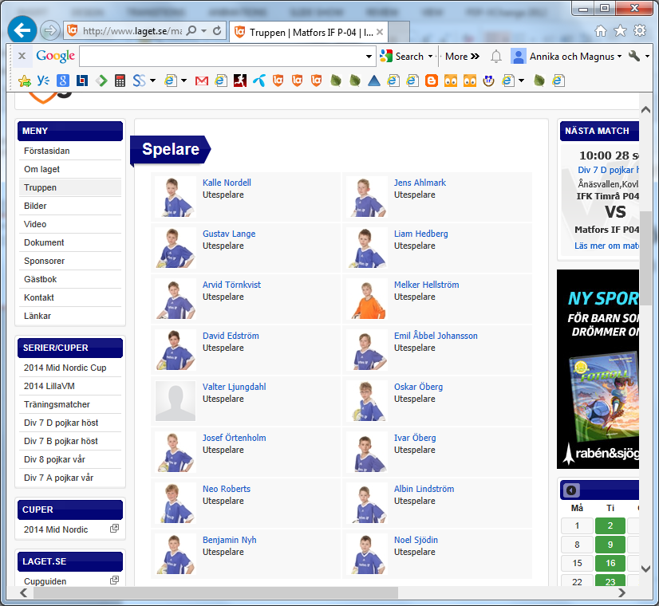
Många har ju barnen i flera klubbar som använder ”laget.se”. T.ex Vattjom Vipers och Matfors IF.
I samband med fotograferingen som gjordes i MIF´s regi i våras las automatiskt bilder på spelarna in på sidan som visar truppen.

Slide 3
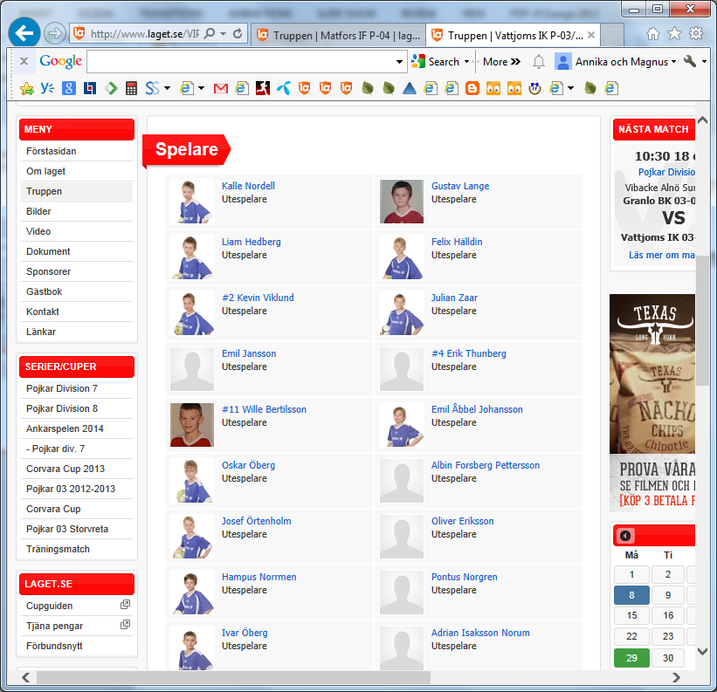
Nu är det så att varje individ har samma inloggning och samma uppgifter på alla ställen inom ”laget.se”
Bilderna som lades in på MIF´s hemsida syns därför som default även om man tittar på truppen på Vipers hemsida

Slide 4
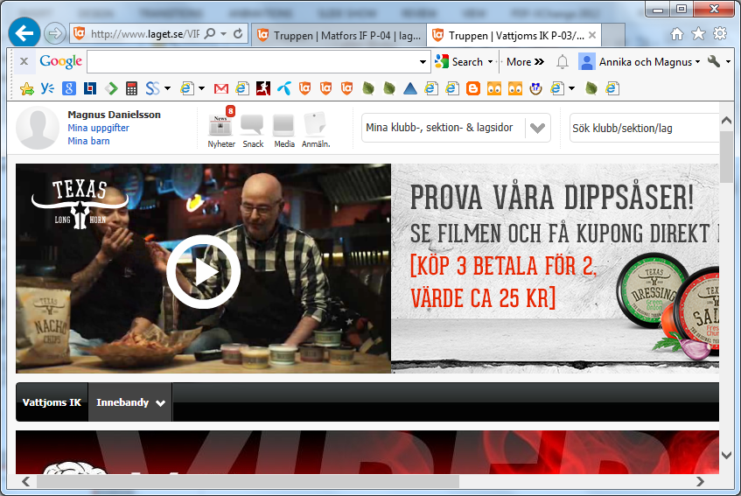
Det går att via ”mina uppgifter” styra vilken bild som ska syna på vilken hemsida.

Slide 5
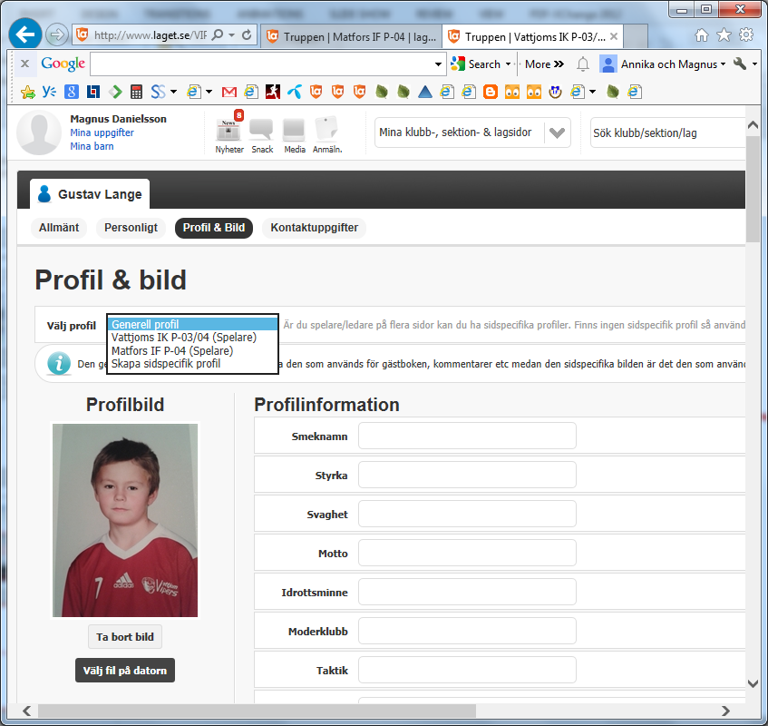
Klicka på ”mina barn”
Öppna Profil&Bild
Välj sida (profil)
Välj t.ex. Vattjom
Redigera vilken bild som syns på Vattjoms sidan
Byt sida/profil till Matfors och välj en annan bild där.

